Slide 1
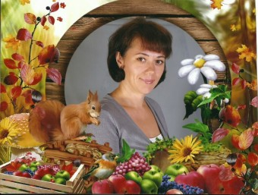
Творческая презентация: «Я современный воспитатель»
Лазарова
Наталья Алексеевна
МДОУ детский сад
«Росинка»

Slide 2
Сведения о воспитателе:
В 2016 году закончила ГПОУ ЯО – Угличский индустриально-педагогический колледж.
В 2018 году присвоена 1 квалификационная категория
Педагогический стаж 6 лет

Slide 3
Я – счастливый человек. Я имею возможность постоянно общаться с детьми, необыкновенными и непосредственными.

Slide 4
Мечтала я артисткой стать

Slide 5
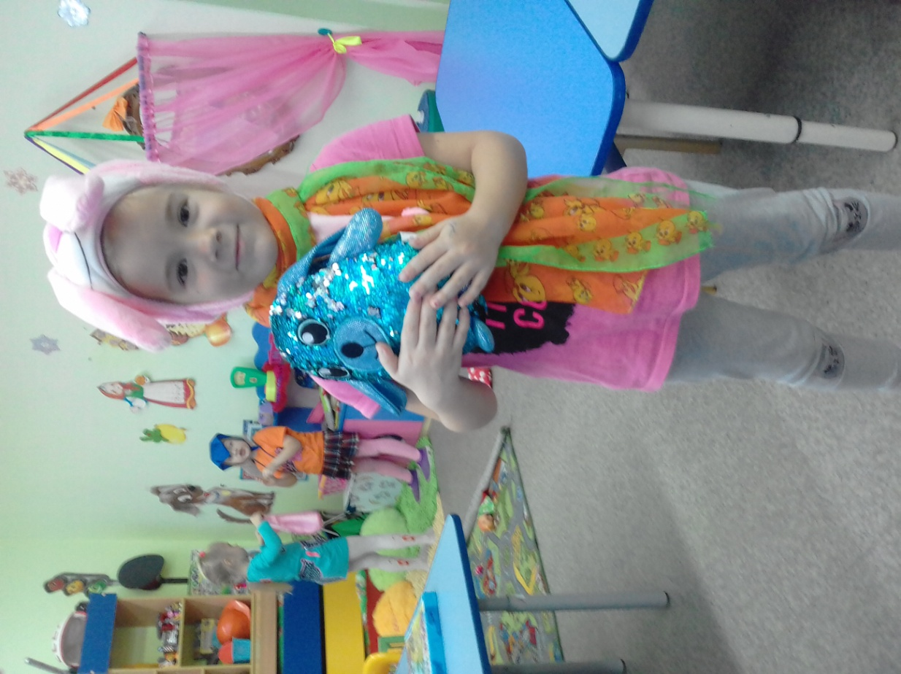
Играть в театр – детей я привлекла.

Slide 6
Добро пожаловать, друзья!

Slide 7
Мое педагогическое кредо:
«Дети должны жить в мире красоты, игры, сказки, музыки, рисунка, фантазии, творчества.»
В.А.Сухомлинский

Slide 8
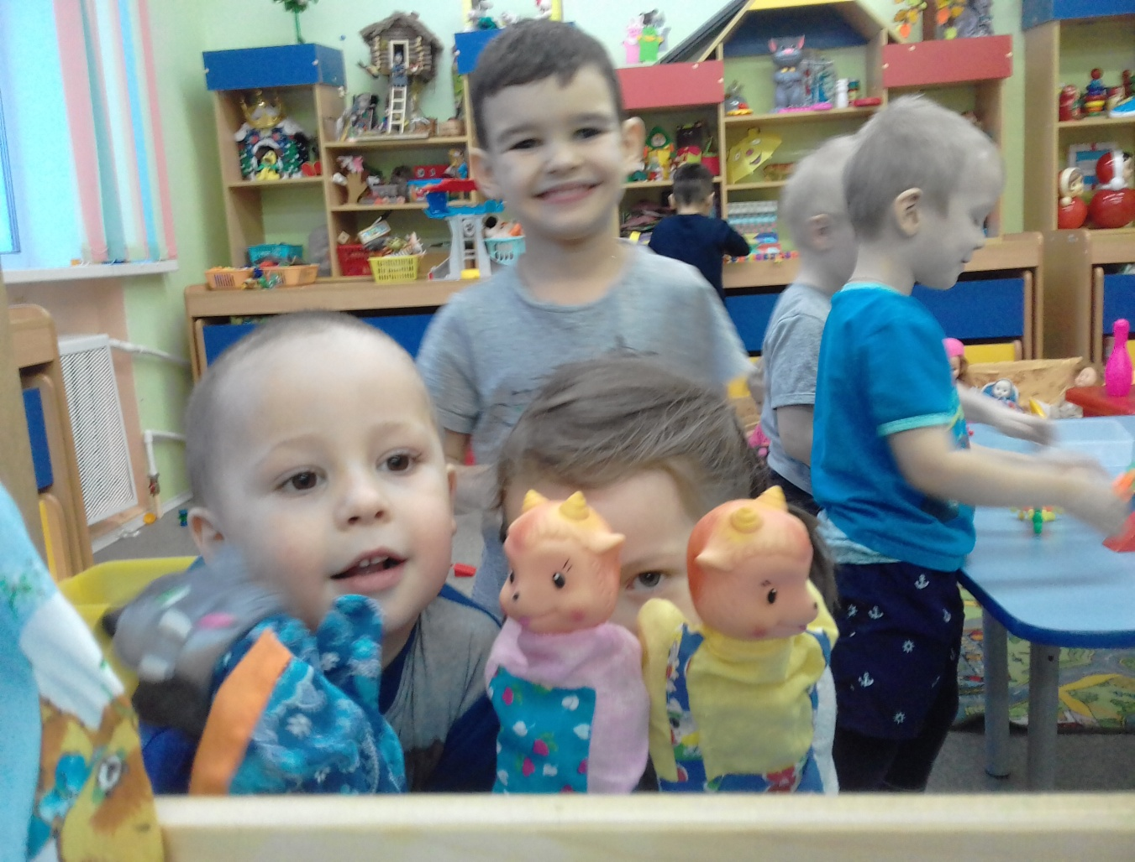
Приоритетное направление в моей работе (тема самообразования)
«Развитие креативной личности ребенка через театрализованную деятельность»

Slide 9
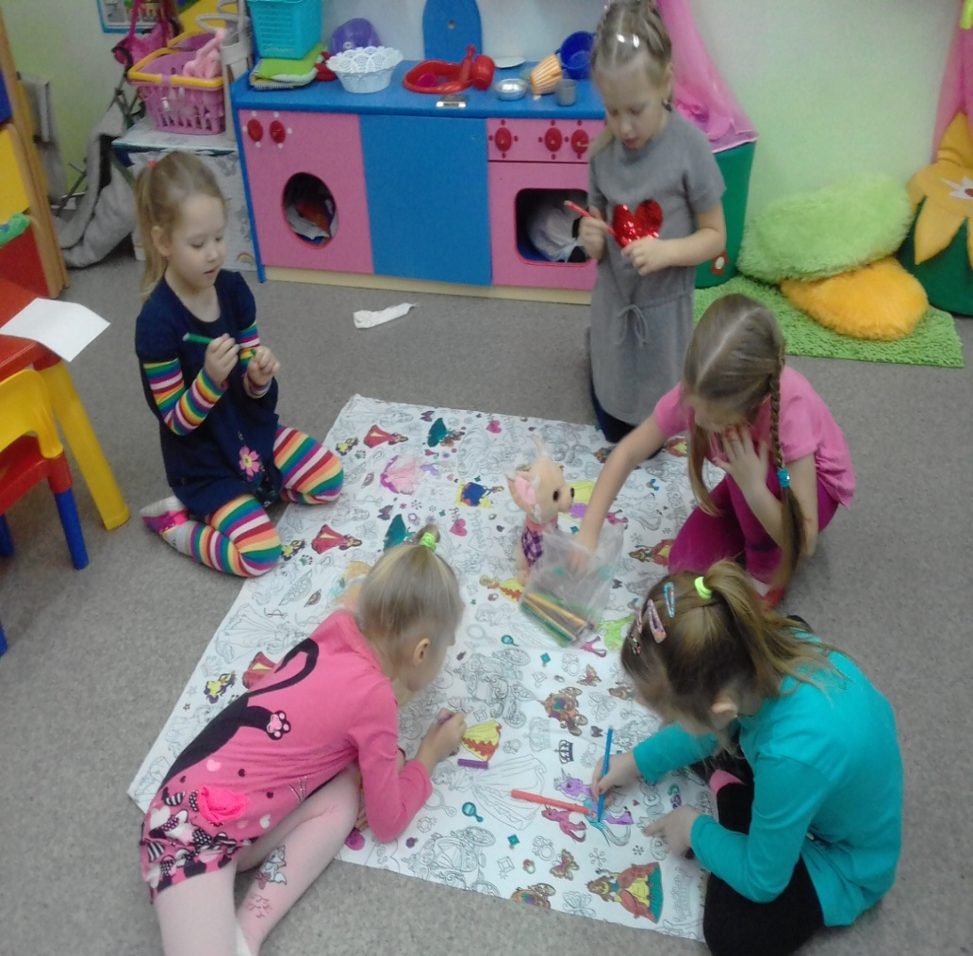
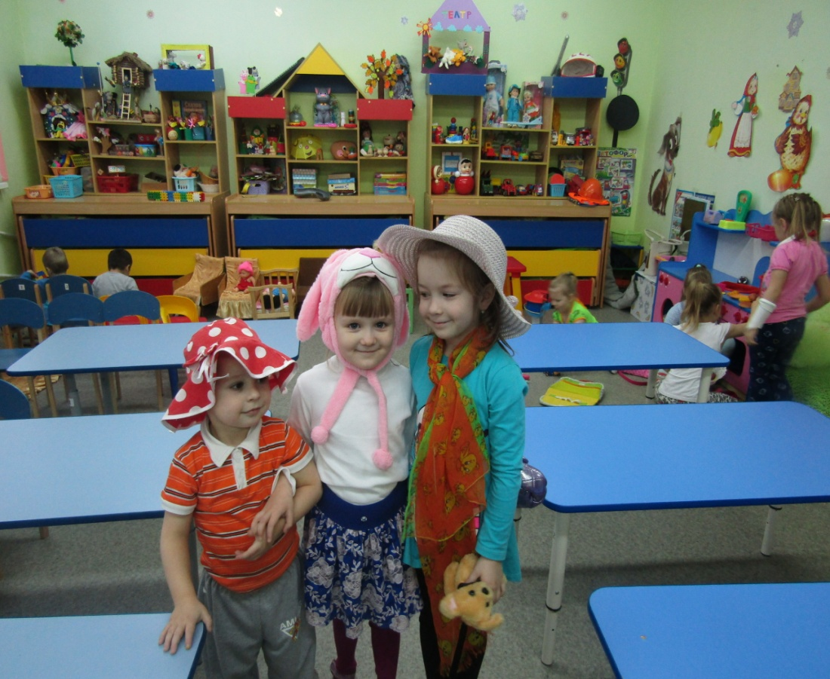
Креативность определяется, как способность к творчеству.

Slide 11
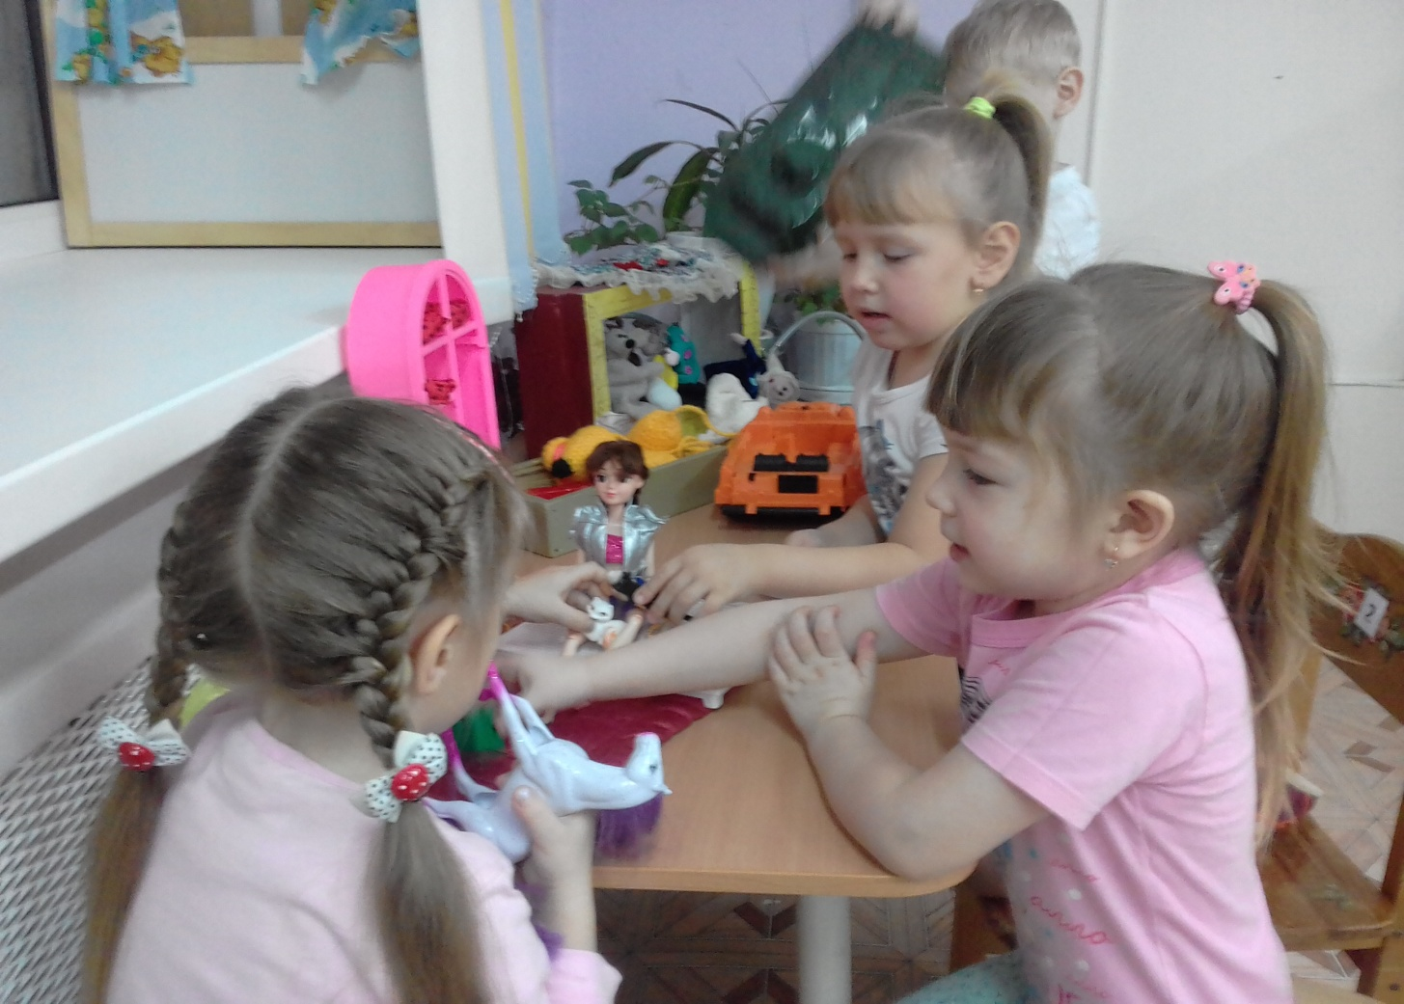
Почему именно театрализованная деятельность?
«Наверное, это искренняя радость
на лицах
детей»

Slide 12
Результаты наблюдений за деятельностью детей
Дети недостаточно знакомы с произведениями детской художественной литературы
Имели скудный словарный запас
Дети не умели строить взаимоотношения со сверстниками и взрослыми, проявляли агрессию
Отсутствовали навыки связной речи

Slide 13
Анкетирование родителей:
Утеряны традиции семейного чтения
Занятость родителей

Slide 14
«Игра в театр» помогает решать важные педагогические задачи:

Slide 15
Формирование творческих способностей и развитие креативности каждого ребенка.
Воспитание интереса к различным видам творческой деятельности.
Овладение импровизационными умениями.
Развитие всех компонентов и форм речевой деятельности.
Совершенствование познавательных процессов.

Slide 16
Содержание деятельности по развитию творческих способностей включает в себя:
Артикуляционная гимнастика.
Чистоговорки и скороговорки, загадки.
Упражнения на воображение.
Упражнения на имитацию движений.
Упражнения на активизацию словарного запаса.
Игры со словами и без слов.
Подвижные игры с героями.
Инсценирование сказок, потешек, стихов.
Обыгрывание эпизодов.
Показ театрализованных представлений.

Slide 17
Творческие методы и приемы:
Использование схем, алгоритмов
Ситуация «проживания»
Коммуникативные методы (диалоговое общение, ролевые инсценировки, игры драматизации, сюжетно-ролевые игры, чтение книг, заучивание стихов, творческое рассказывание, описание, выставка рисунков по сказкам).

Slide 18
Взаимодействие с родителями

Slide 19
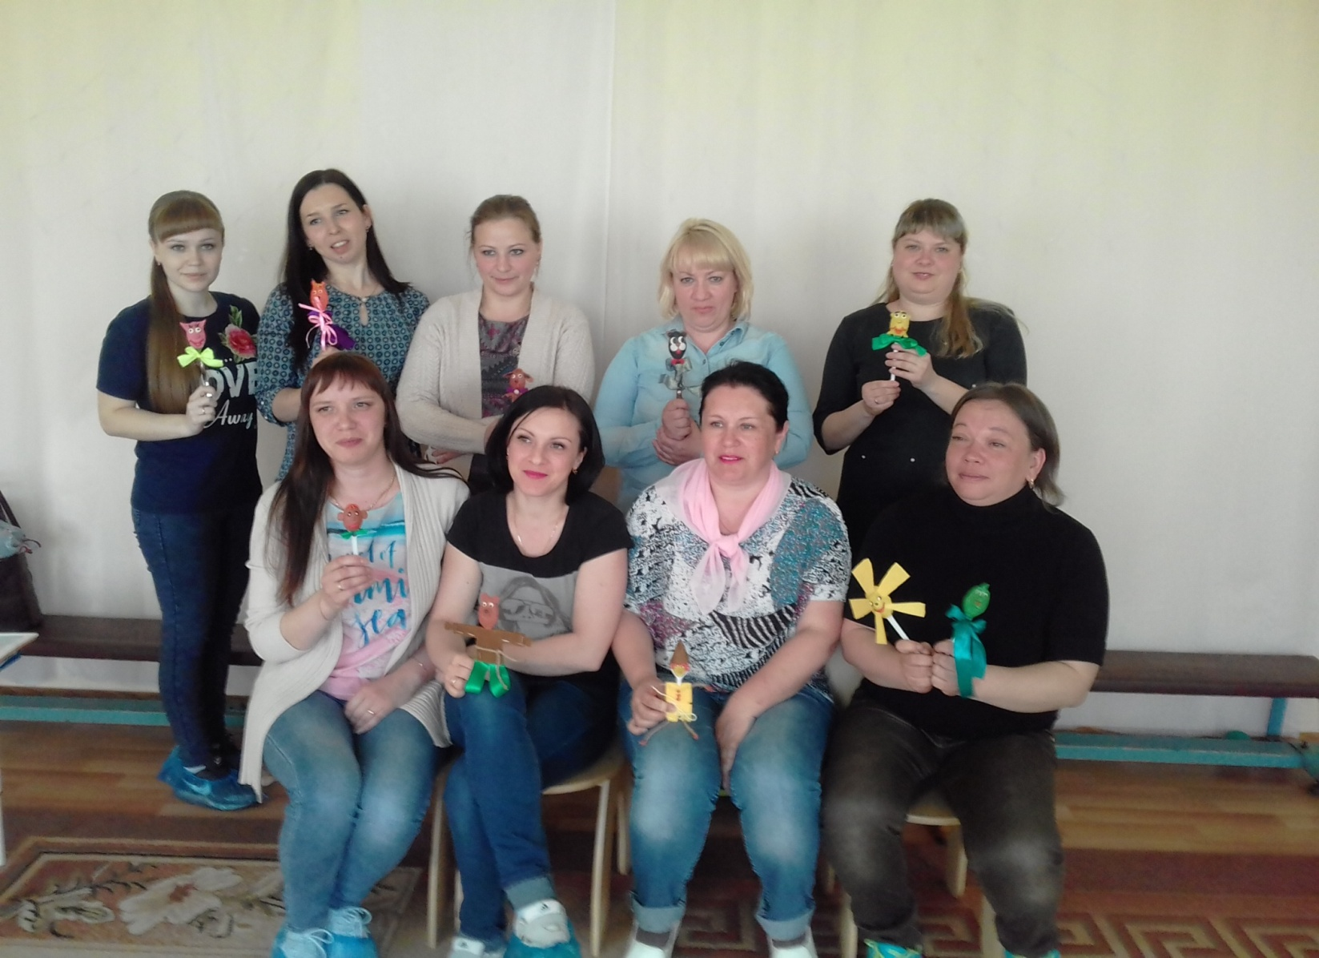

Slide 20
Театрализованная деятельность – это… не просто игра!

Slide 21
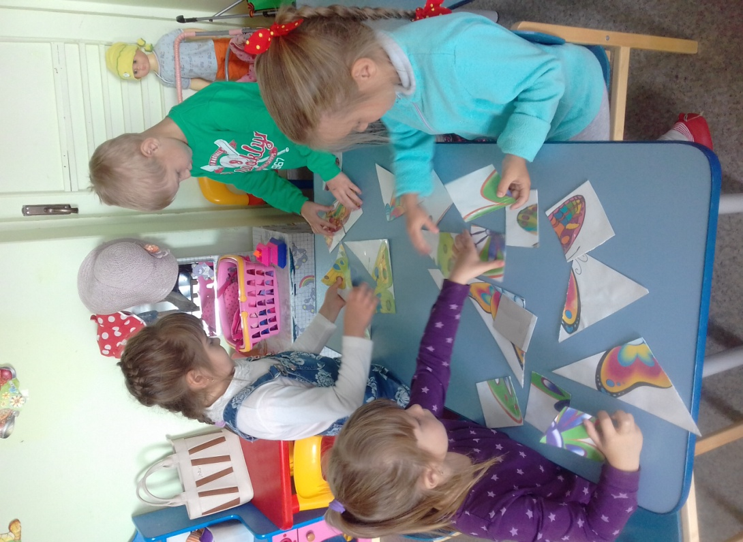
Это прекрасное средство для интенсивного развития речи детей, обогащения словаря, развитие мышления, воображения, творческих способностей.

Slide 22
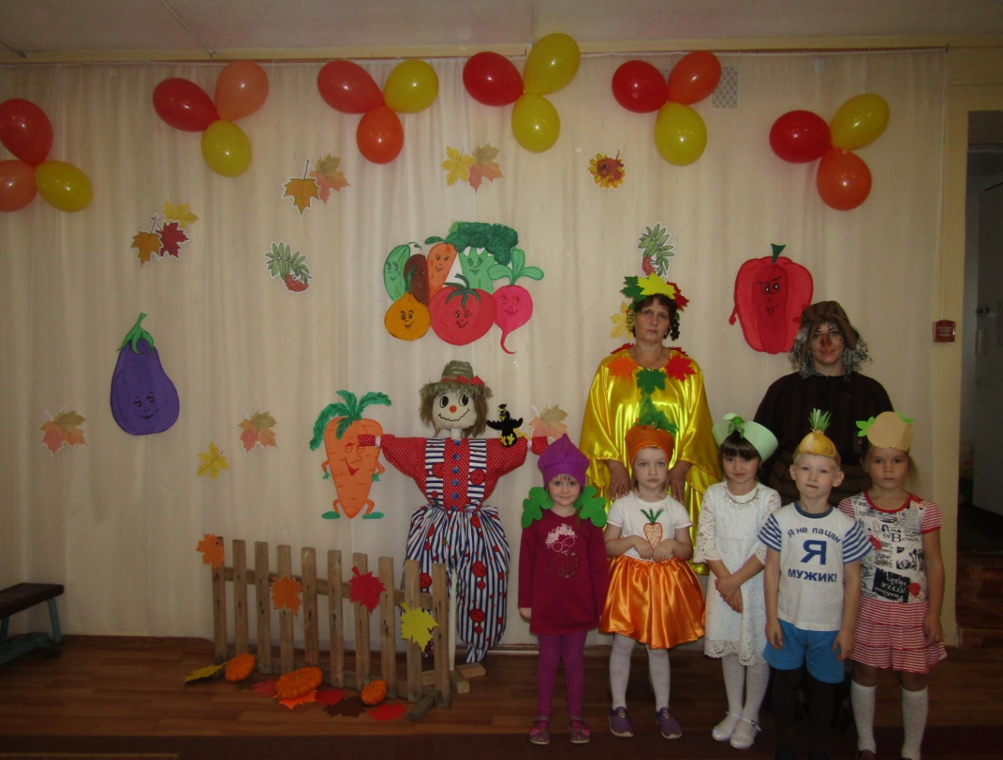
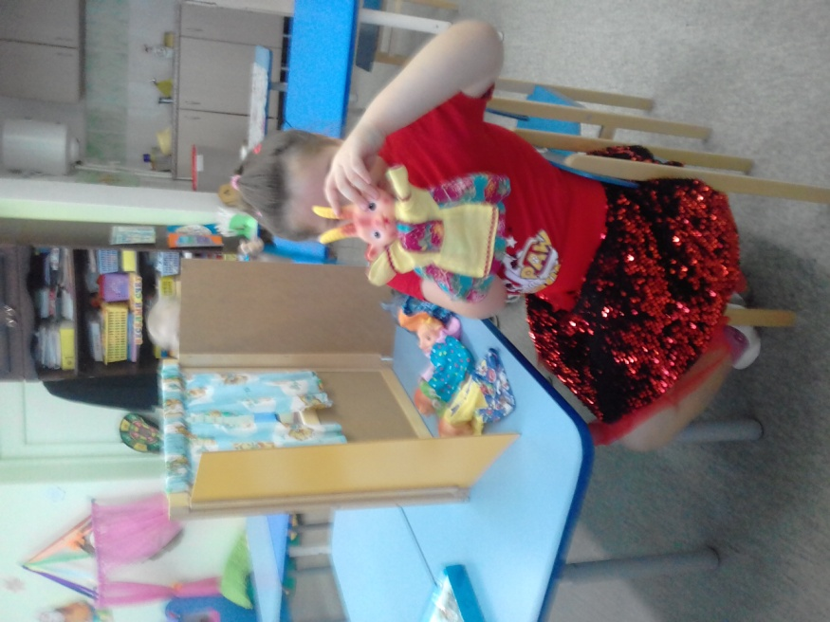
Мой опыт описать нельзя
Ко мне приходит он с годами.
Работать, не стоять, творить.
Я, это продолжаю…

